Slide 1
ŠKOLA: Základní škola a Mateřská škola Nemilany
VYUČUJÍCÍ: Mgr. Iveta Šlahařová
TÉMATICKÁ OBLAST: Moderní doba
PŘEDMĚT: D ROČNÍK: 9.
NÁZEV MATERIÁLU: II. světová válka- I. fáze
TYP DOKUMENTU: Prezentace Microsoft PowerPoint
ANOTACE:
Materiál je určen pro práci na interaktivní tabuli.
Prezentace obsahuje informace související s počátkem II. světové války. Věnuje se letům 1939 až 1940. Podrobněji se zabývá okolnostmi spojenými s počátkem války, zmiňuje významné osobnosti, dokumenty a události (vč. útoku na Francii a Anglii v roce 1940).

Slide 2
II. světová válka
1939-1945

Slide 3
Německo ve 30. léta
1933 Hitler diktátorem
1936 osa Berlín- Řím- Tokio (fašistická osa)
1938 realizace plánu Fall Otto- anšlus Rakouska
1939 realizace plánu Fall Grün- obsazení ČSR
http://upload.wikimedia.org/wikipedia/commons/c/c5/HitlerMussolini1934Venice.jpg

Slide 4
Fall Weiss
= plán Německa na přepadení Polska
29.8.1939 smlouva o neútočení mezi Německem a Ruskem
záminka: smyšlené napadení německého vysílače v Gwilici
1.9.1939 realizace plánu Fall Weiss
= napadení Polska nacistickým Německem
= počátek II. světové války!!!

Slide 5
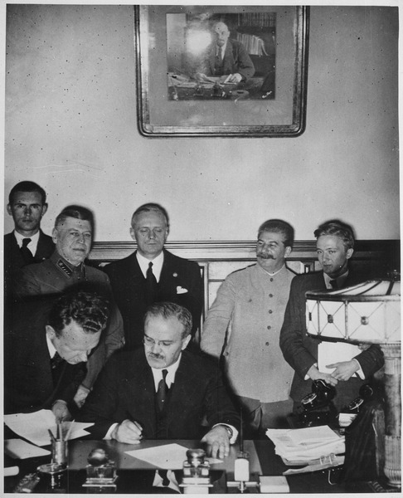

Slide 6
3.9. 1939 - západní mocnosti ukončují politiku ústupků
- ultimátum a vyhlášení války Německu
- pomoc Polsku
17.9.1939 - SSSR napadá Polsko z východu
- zánik Polska!!!

Slide 7
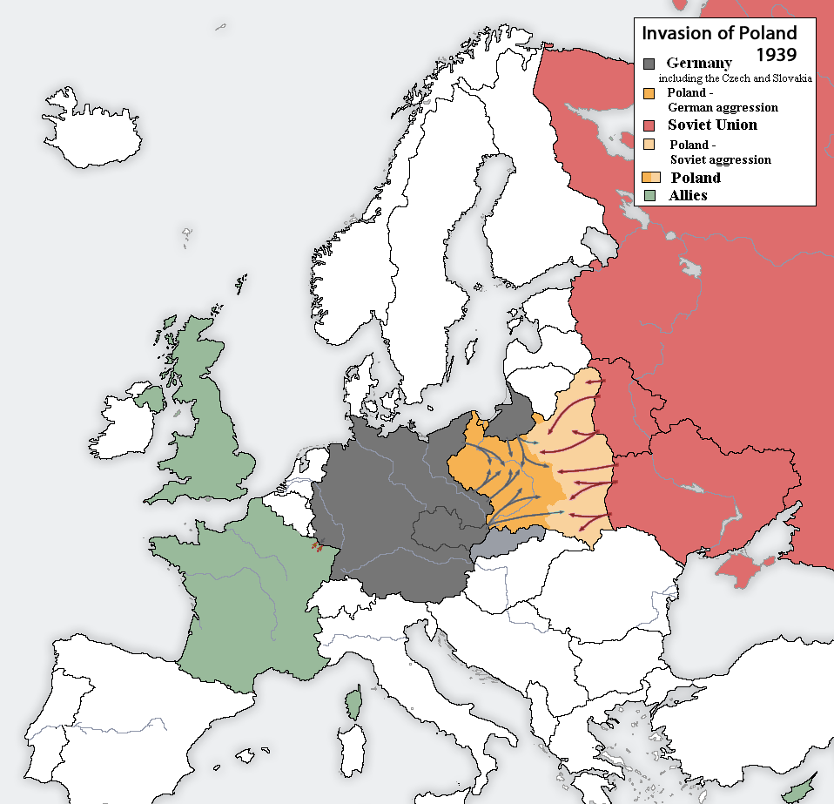

Slide 8
II. Světová válka- hlavní rysy
1.9. 1939 napadení Polska - v Evropě 8.5.1945, v Asii 2.9.1945
Evropa, Asie, Afrika, Oceánie
AGRESOŘI:
„Osa Berlín- Řím- Tokio“:
Německo (hlavní agresor)
Itálie
Japonsko
OPOZICE:
Francie
Velká Británie + kolonie
USA (od 1941)
SSSR (od 1941)
X

Slide 9
příčiny:
důsledky:
chybná koncepce Versailleské smlouvy
hospodářská krize
až 60 mil. obětí (zločiny proti lidskosti, holocaust)
škody na majetku a kulturním dědictví
vytvoření východního a západního bloku
geograficko- politické změny (Prusko)
vznik OSN

Slide 10
cíl:
charakter:
technika: radar (VB), rakety a raketové dělostřelectvo,
atomová bomba (USA), tanky, letectvo, ponorky, bitevní lodě, kulomety, samopaly,...
dosáhnout světovlády
největší válečný konflikt v historii lidstva
vyhlazovací charakter

Slide 11
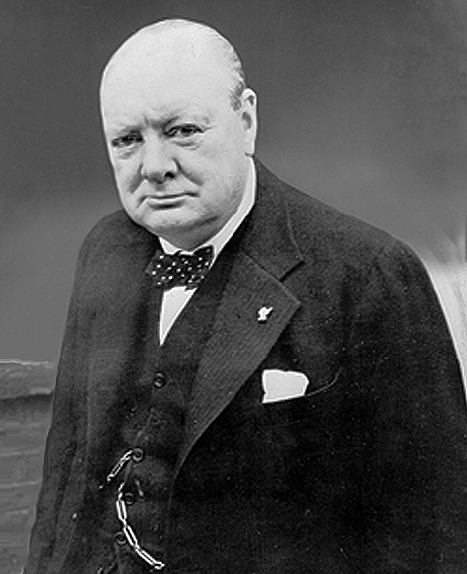
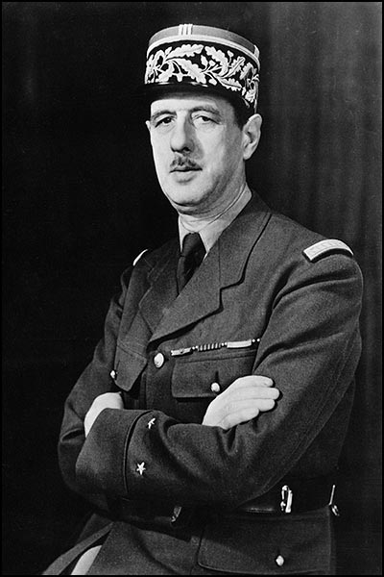
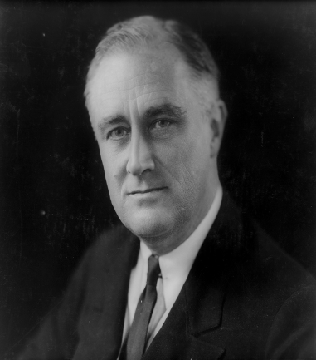
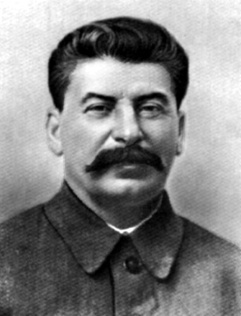
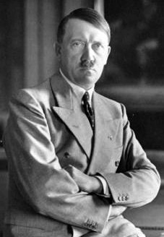
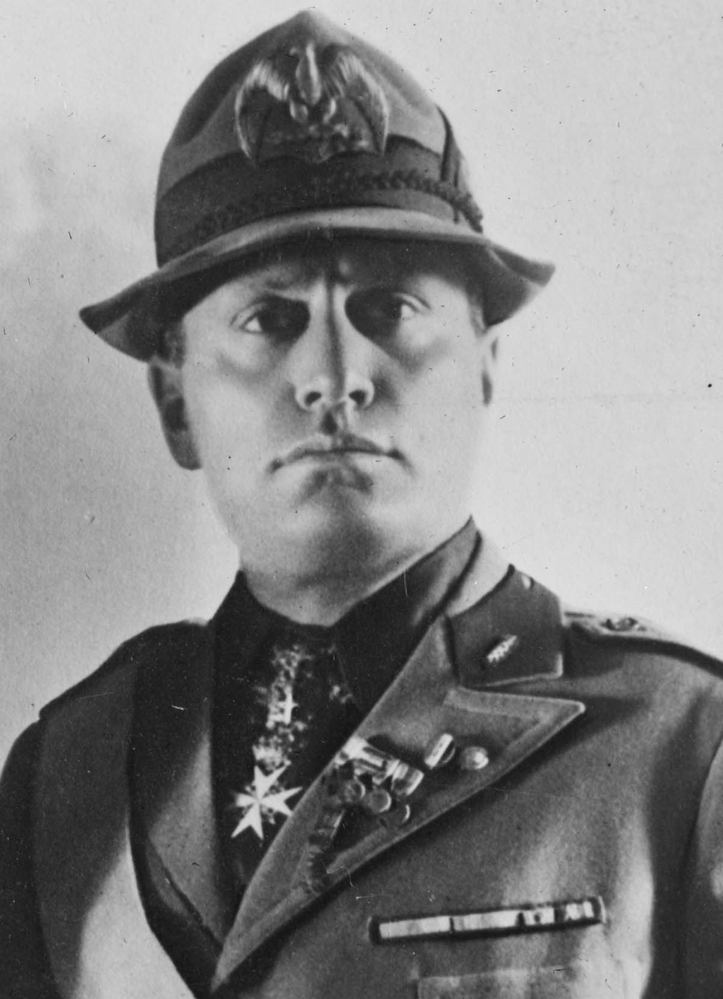
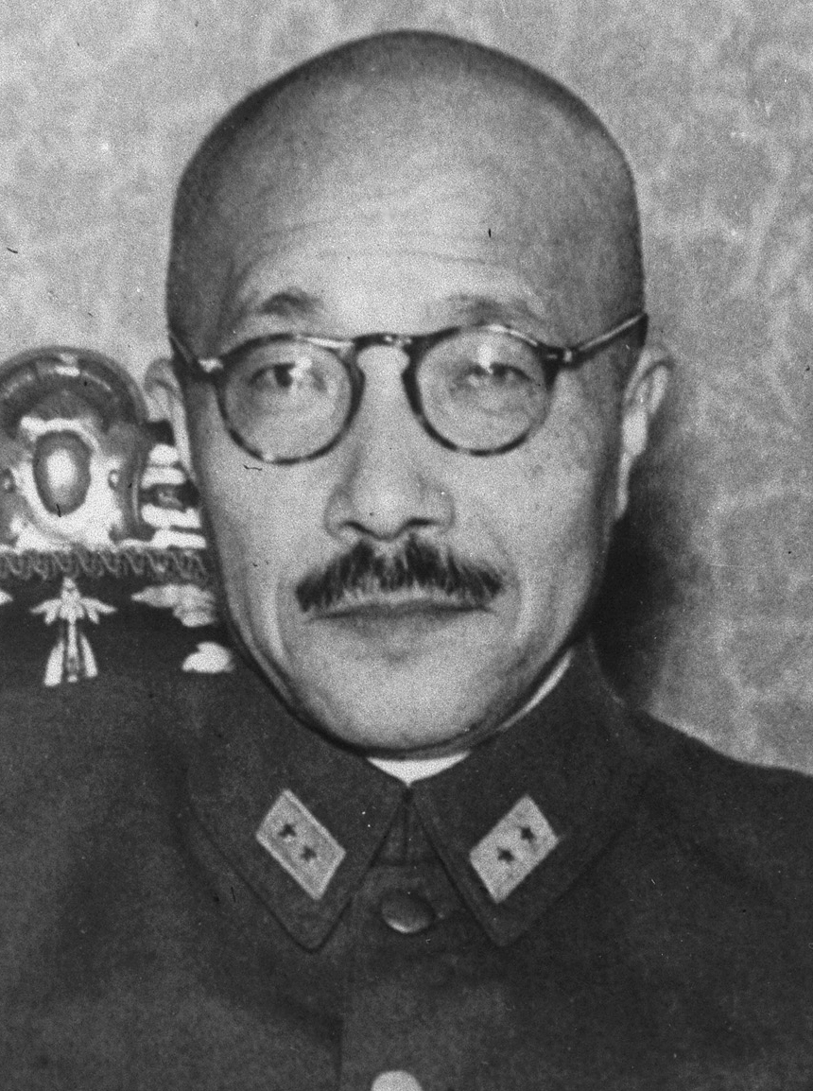
osobnosti
Winston Churchill
(VB)
Charles de Gaulle
(Fr)
Franklin Roosevelt
(USA)
Stalin
(SSSR)
Adolf Hitler
(Něm)
Benito Mussolini
(It)
Hideki Tojó
(Jap)

Slide 12
II. světová válka
(I. fáze)

Slide 13
obsazení Francie
bitva nad Anglií

Slide 14
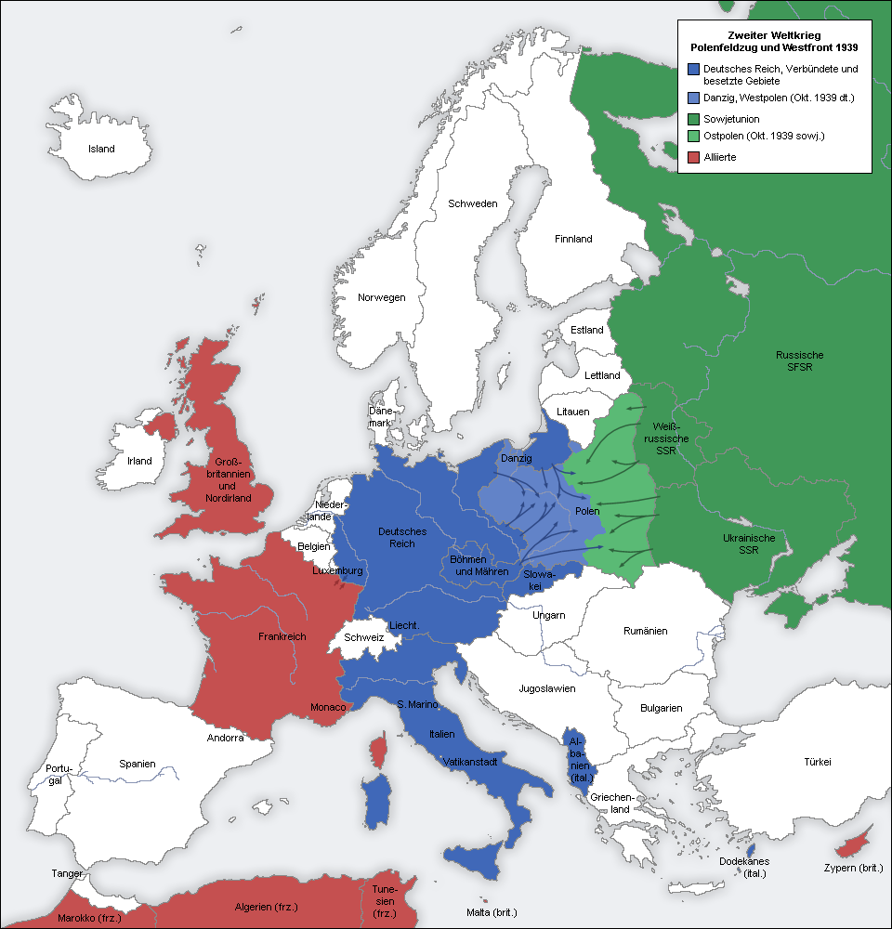

Slide 15
září 1939 – červen 1940
X
západní mocnosti
konec politiky ústupků
„podivná válka“
Maginotova linie
Německo
napadení Polska
vyčkávání na reakci Západu
mobilizace, zbrojení
útok na Skandinávii
útok na Benelux
útok na Francii
SSSR
napadení Polska
neúspěšný útok na Finsko
obsazení Pobaltských států
X

Slide 16
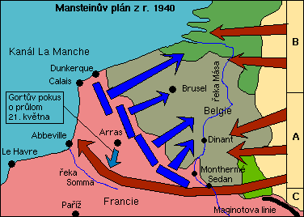
Útok na Francii
10. 5. 1940 - střet německých a britských vojsk v Belgii
- obsazení Maginotovy linie
10. 6. 1940 - Itálie vyhlašuje válku Francii
14. 6. 1940 - Němci v Paříži
22.6. 1940 - kapitulace Francie

Slide 17
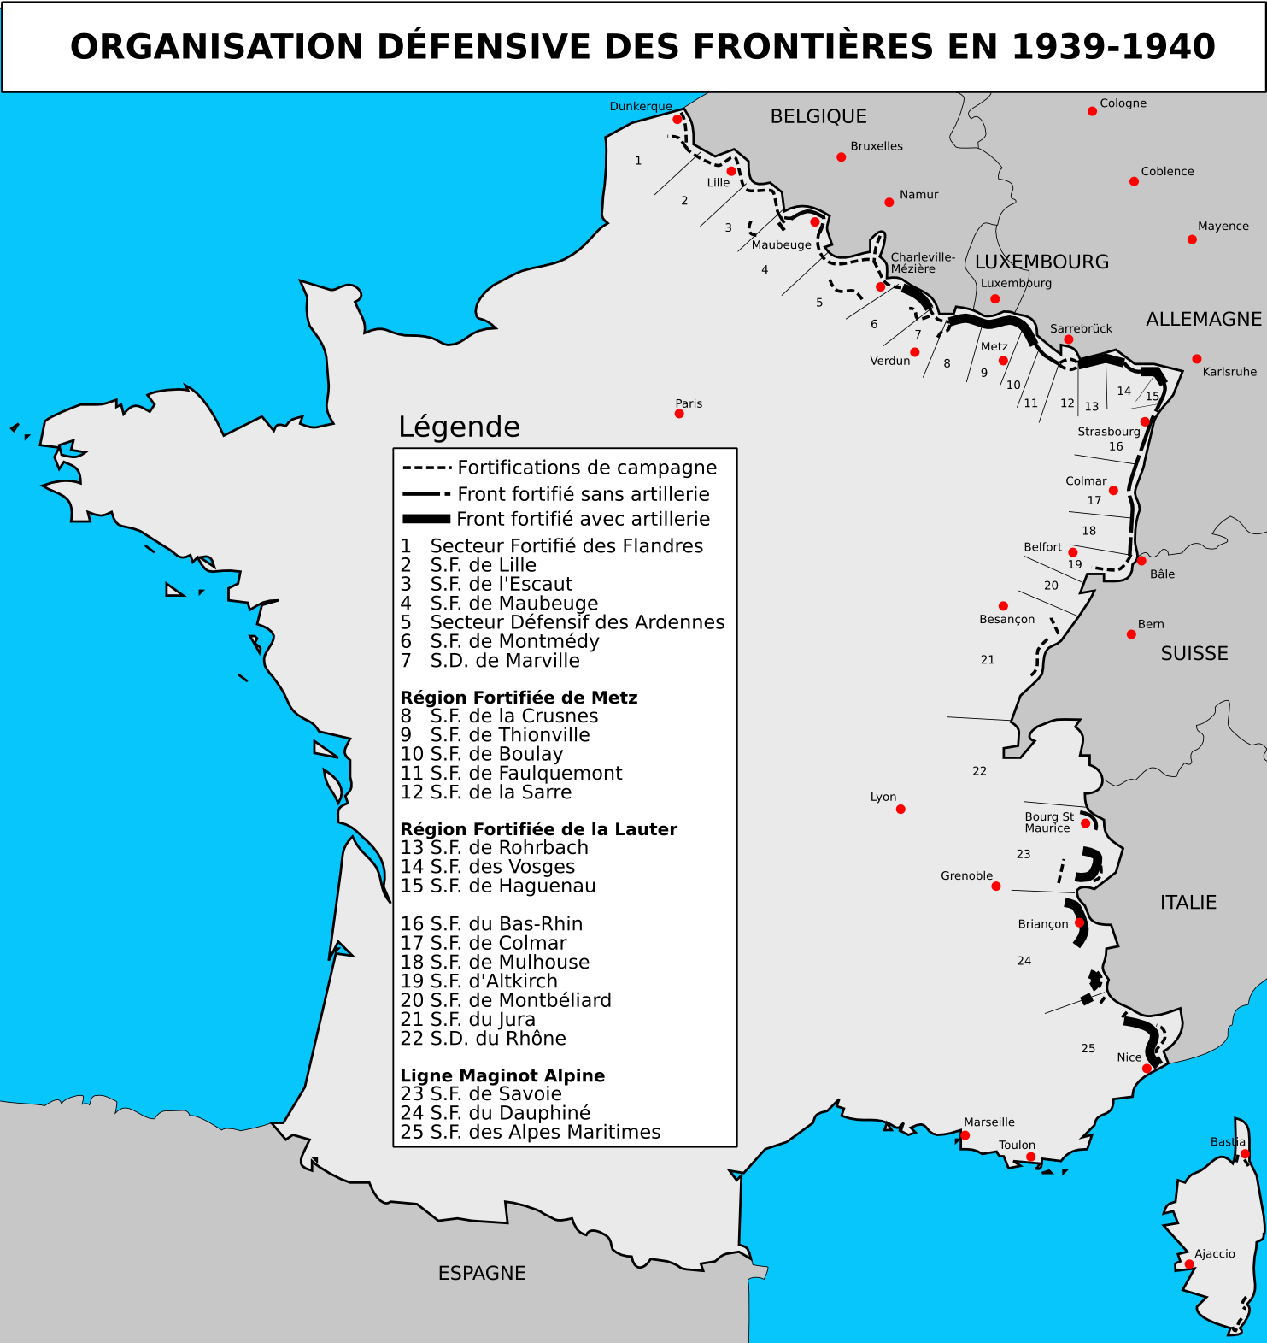

Slide 18
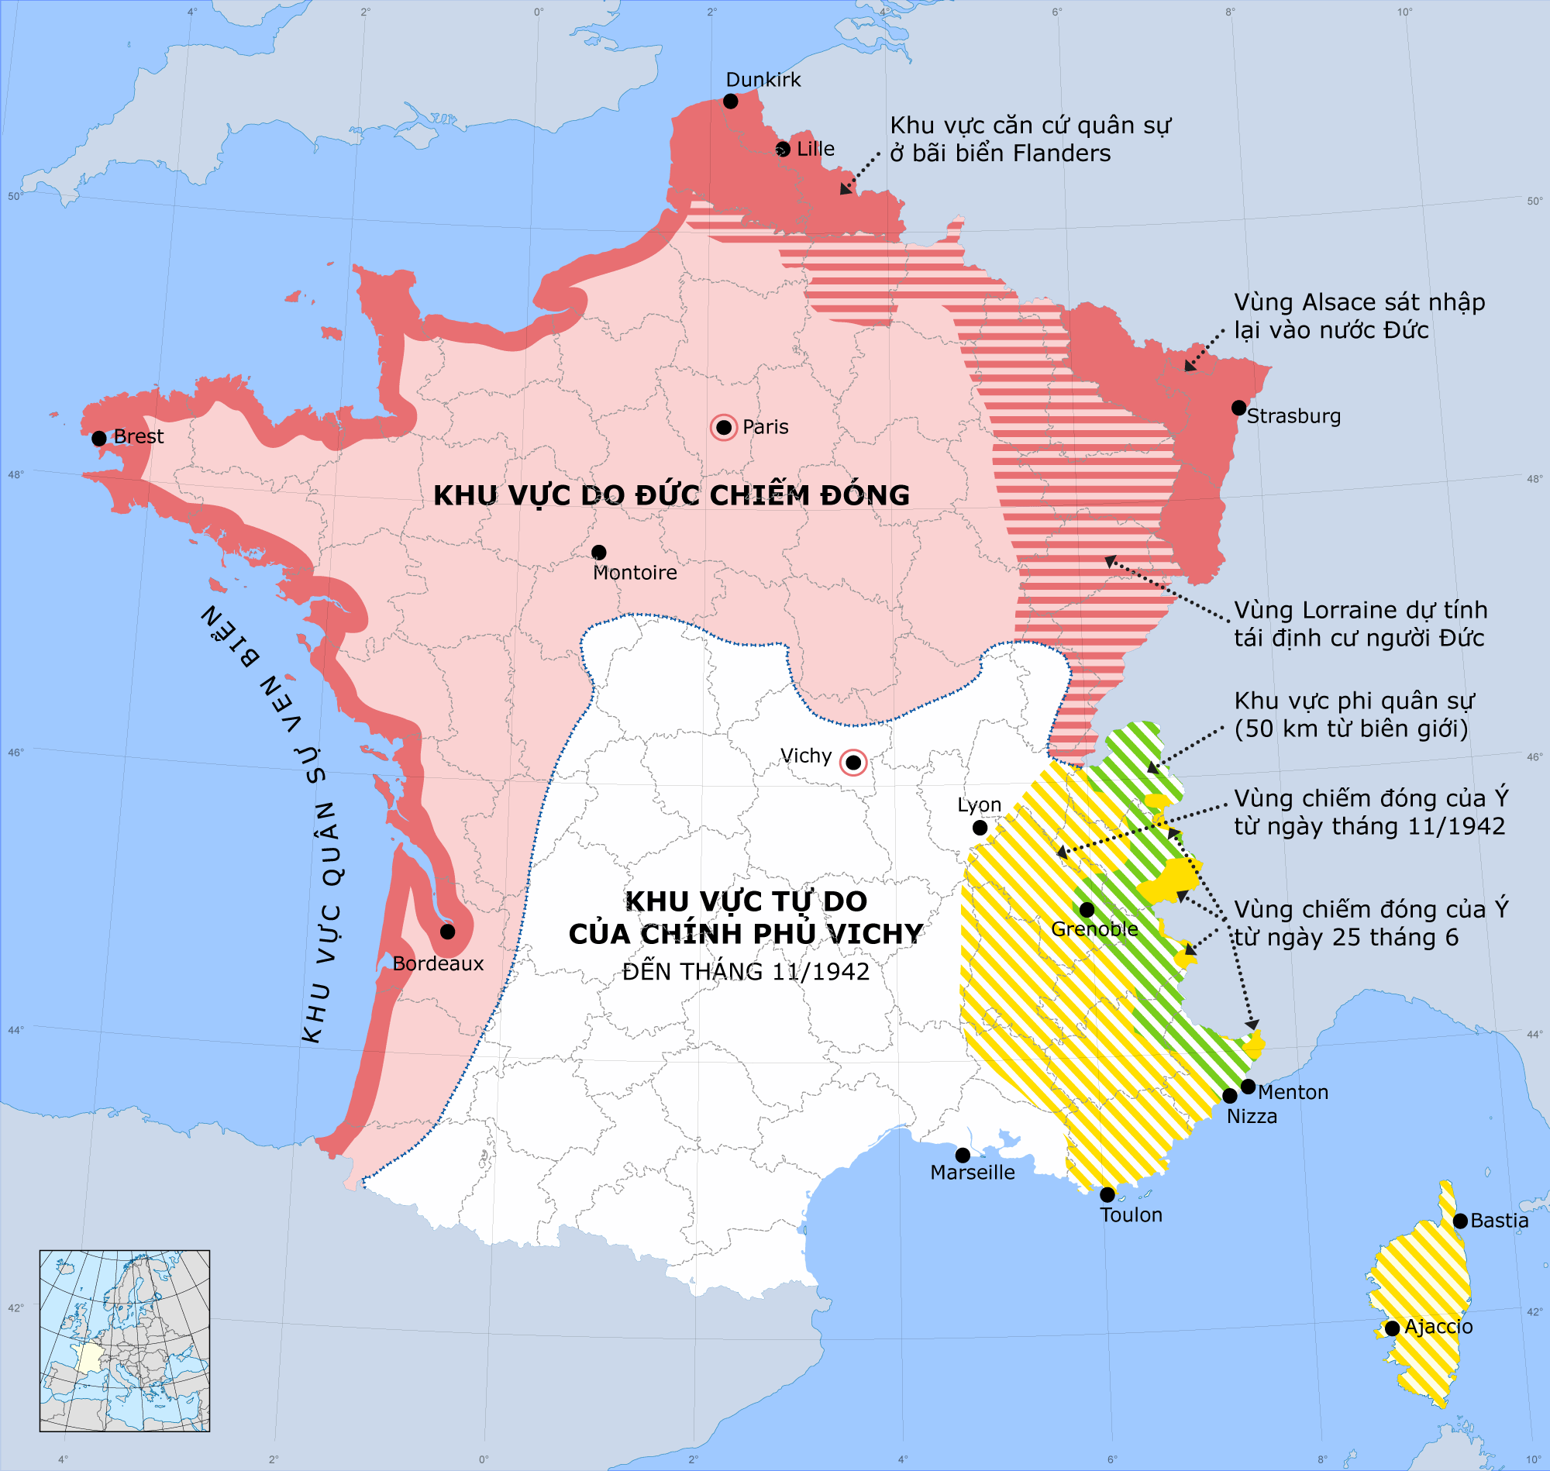
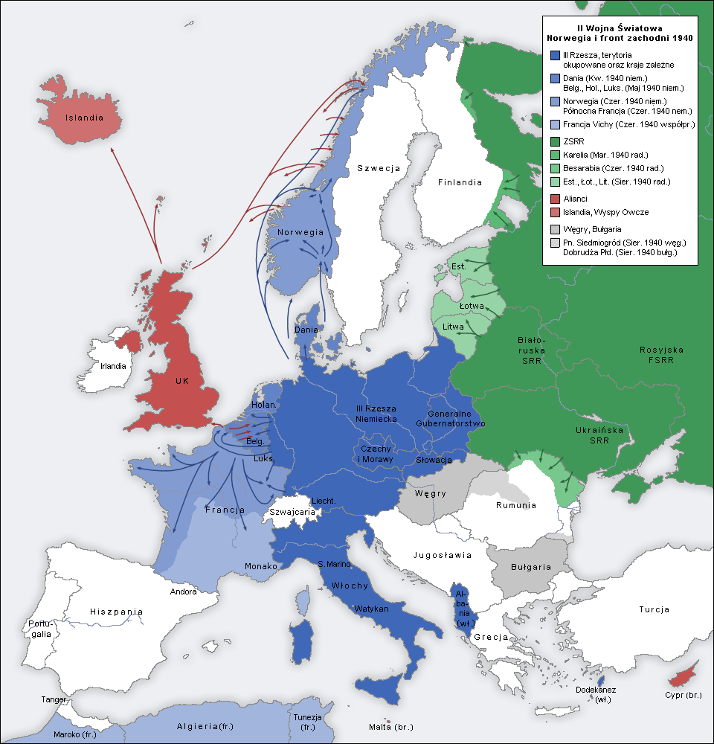
22.6.1940:
příměří mezi Pétainem a Hitlerem
= rozdělení Francie

Slide 19
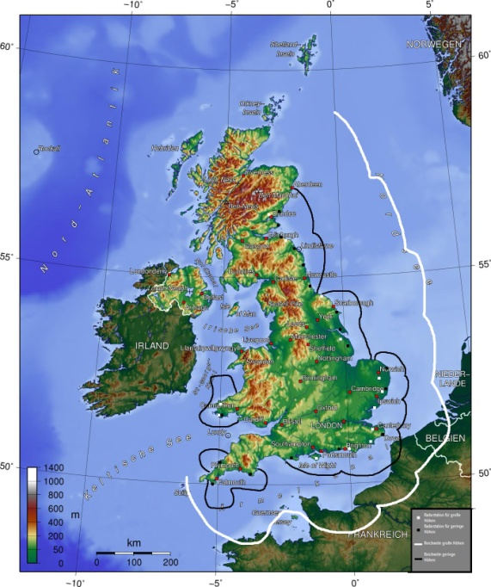
Útok na Anglii
Anglie osamocena
v čele W. Churchill:
„Nemohu nabídnout nic než krev, dřinu, slzy a pot.“
10. 7. – 31. 10. 1940:
bitva o Anglii - Luftwaffe (H. Göring) X Royal Air Force (H.Dowding)
- vzdušný prostor Británie a průplavu La Manche
- poprvé použit radar!
- českoslovenští letci
 1. porážka Německa!

Slide 20
Zdroje:
http://upload.wikimedia.org/wikipedia/commons/3/35/Churchill_portrait_NYP_45063.jpg
http://upload.wikimedia.org/wikipedia/commons/2/27/De_Gaulle-OWI.jpg
http://commons.wikimedia.org/wiki/File:Franklin_Delano_Roosevelt_1933.png?uselang=cs
http://upload.wikimedia.org/wikipedia/commons/1/16/Stalin_lg_zlx1.jpg
http://upload.wikimedia.org/wikipedia/commons/6/66/Adolf_Hitler-1933.jpg
http://upload.wikimedia.org/wikipedia/commons/6/65/Mussolini-ggbain.jpg
http://upload.wikimedia.org/wikipedia/commons/5/5e/Hideki_Tojo_posing_cropped.jpg
http://commons.wikimedia.org/wiki/File:Second_World_War_Europe.png
http://commons.wikimedia.org/w/index.php?title=File:Soviet_Foreign_Minister_Molotov_signs_the_German-Soviet_non-aggression_pact,_Joachim_von_Ribbentrop_and_Josef_Stalin_sta_-_NARA_-_540196.tif&page=1
http://upload.wikimedia.org/wikipedia/commons/8/8d/Second_world_war_europe_1939_map_de.png
http://upload.wikimedia.org/wikipedia/commons/1/11/CarteLigneMaginot.png
http://upload.wikimedia.org/wikipedia/commons/0/03/Gelb_manstein.gif
http://upload.wikimedia.org/wikipedia/commons/e/e4/Second_world_war_europe_1940_map_pl2.png
http://upload.wikimedia.org/wikipedia/commons/6/6d/Axis_Occupation_of_France.png
http://upload.wikimedia.org/wikipedia/commons/b/b0/UK_Radar1940.JPG?uselang=cs

